Slide 1
AUTORIZOVANÁ KONVERZE
Autorizovaná konverze je úplné převedení dokumentu v listinné podobě do elektronické podoby nebo převedení elektronického dokumentu do dokumentu v listinné podobě
vytvořený dokument = ověřená kopie
§ 22 ZÁK. Č. 300/2008 Sb. o elektronických úkonem a autorizované konverzi dokumentů
Ověřovací doložka (ukládá se v centrálním uložišti)
Evidence provedených konverzí (§ 26)

Slide 2
DRUHY KONVERZÍ autorizovaná konverze na žádost
–kontaktní místa veřejné správy – notáři, krajské úřady, matriční úřady, obecní úřady, držitelé poštovní licence,
Hospodářská komora ČR + advokáti (srpen 2010) autorizovaná konverze z moci úřední
- orgány veřejné moci

Slide 3
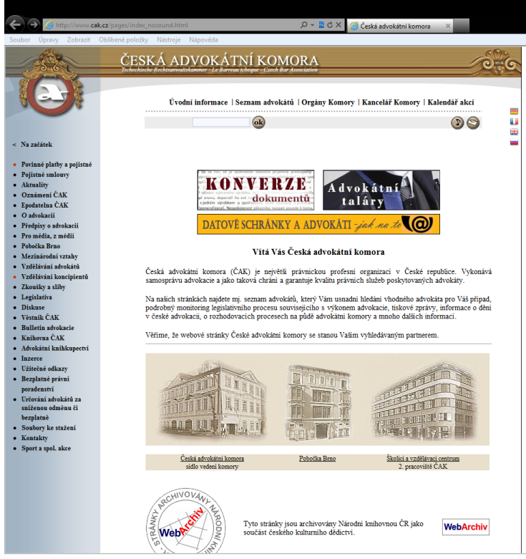
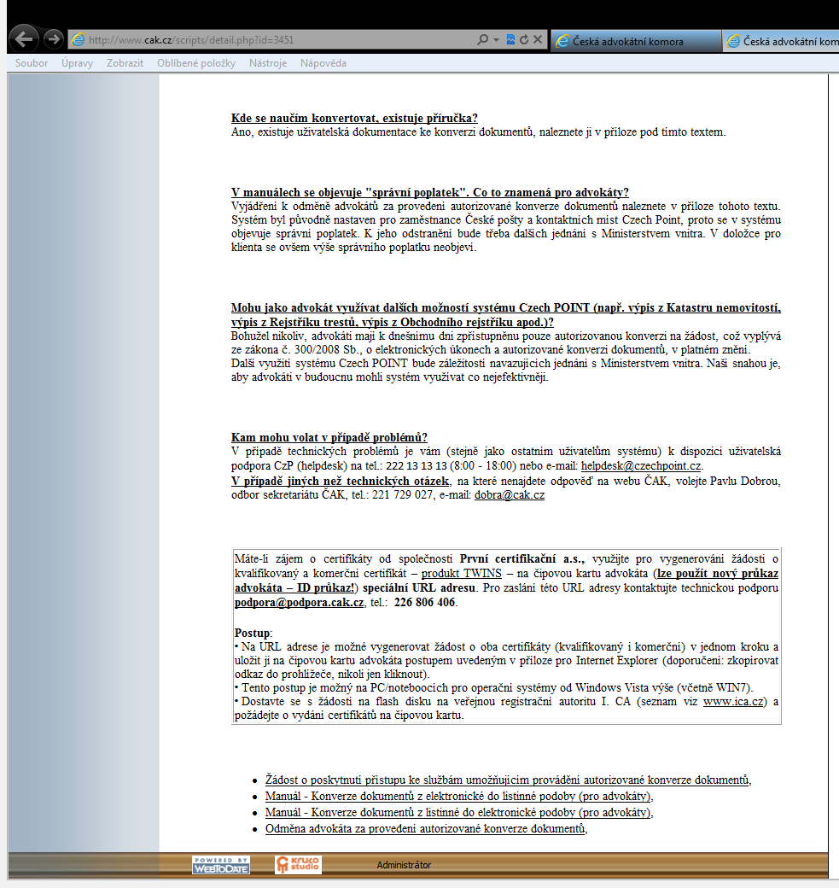
Co musím udělat proto abych mohl konverzi provádět
www.cak.cz podat žádost

Slide 4
na základě žádosti je vygenerována faktura 673,- Kč zaplatit bezhotovostně nebo osobně na pokladně ČAK po zaplacení faktury do 3 týdnů obdržím přístupové údaje od Ministerstva vnitra

Slide 5
pořídit kvalifikovaný a komerční certifikát
I. Certifikační, Postsignum, eIdentity
            platnost 1 rok!!

Slide 6
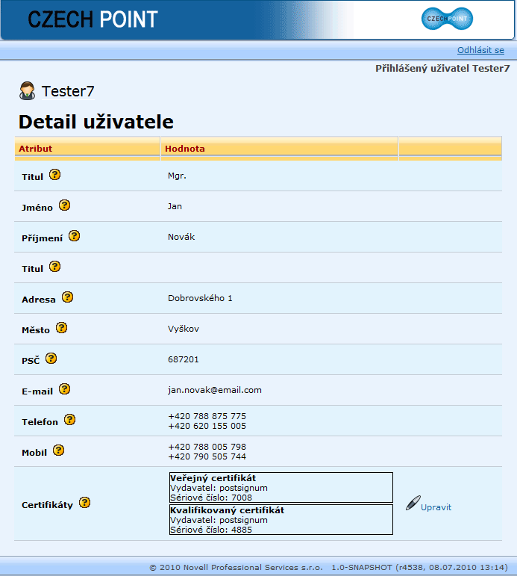
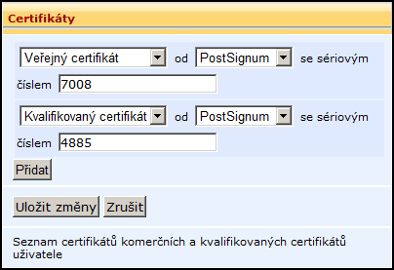
https://www.czechpoint.cz/portaluzivatele/ vložit certifikáty

Slide 7
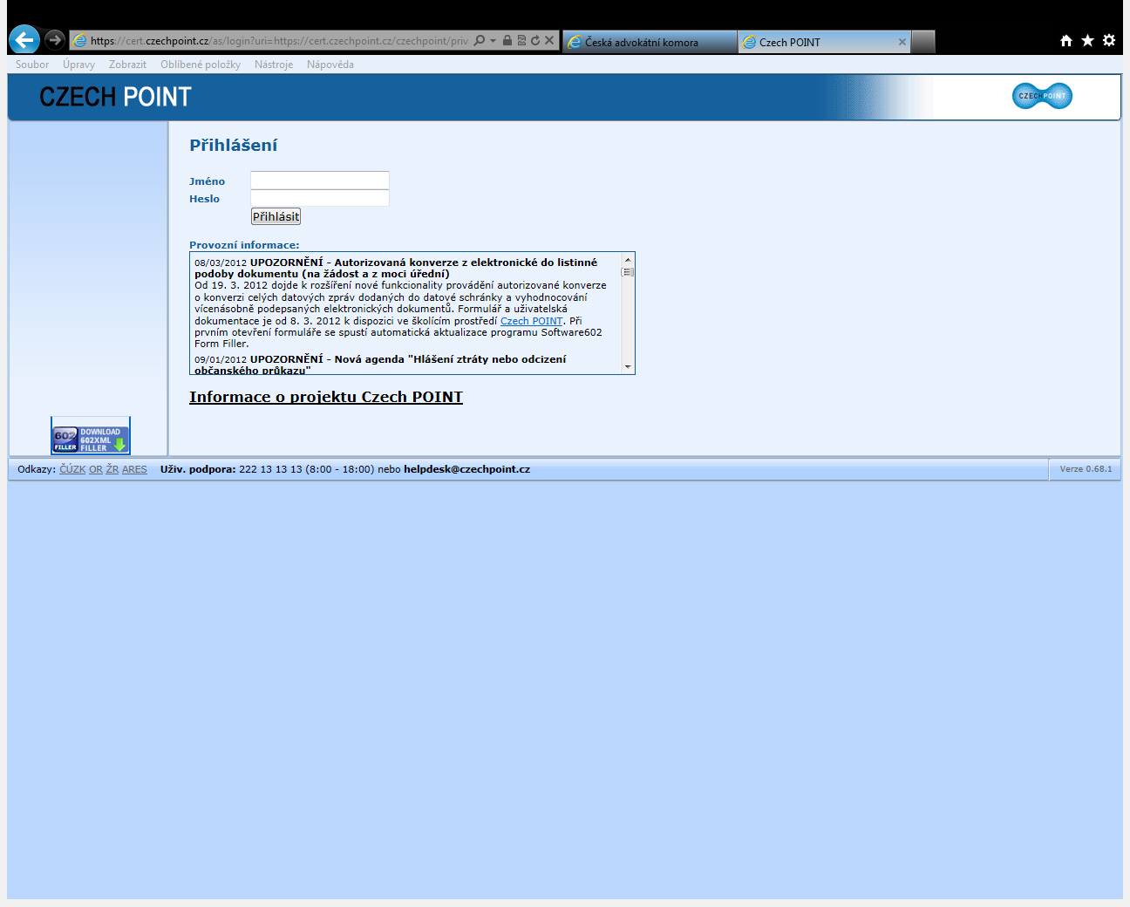
https://www.czechpoint.cz přihlášení do czechpoint

Slide 8
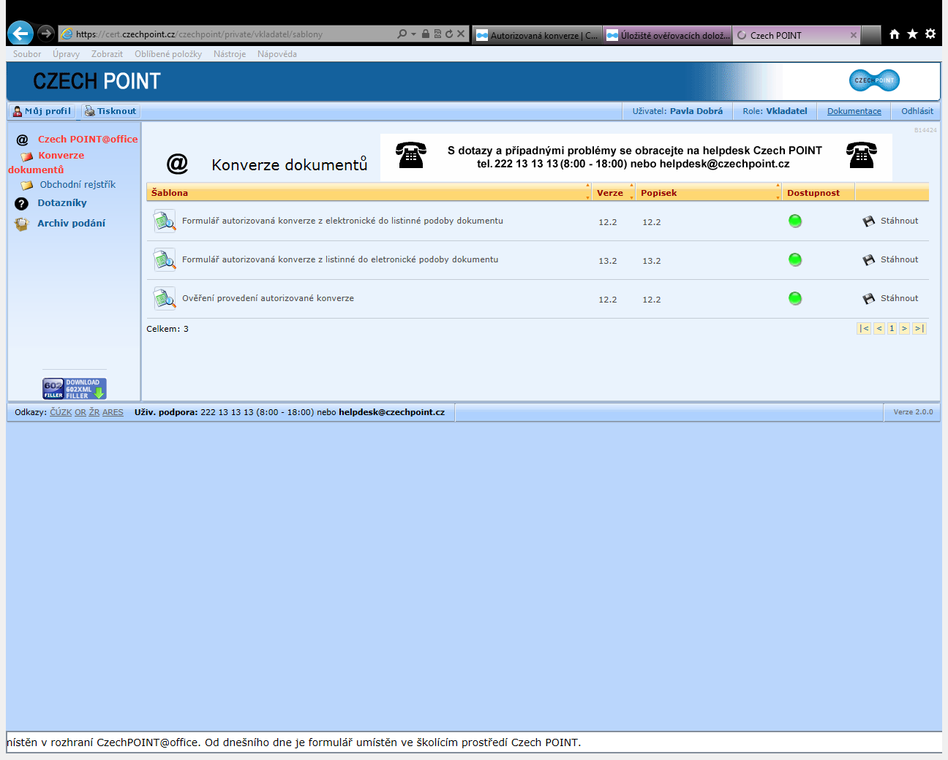
PORTÁL Czech POINT

Slide 9
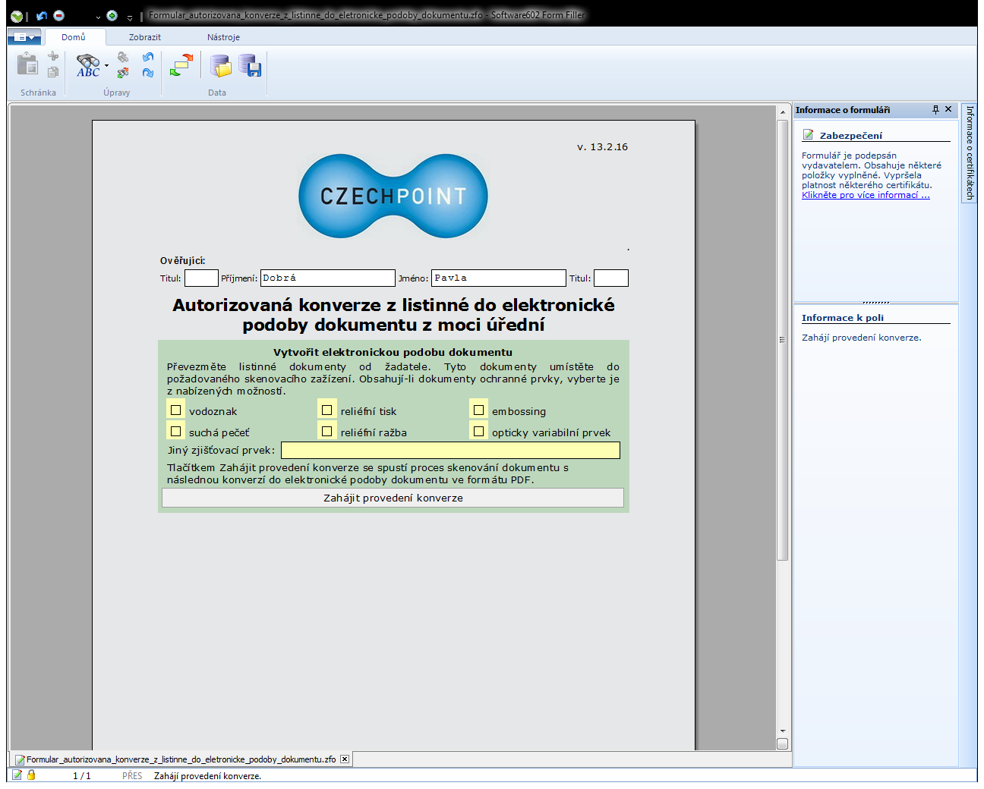

Slide 10
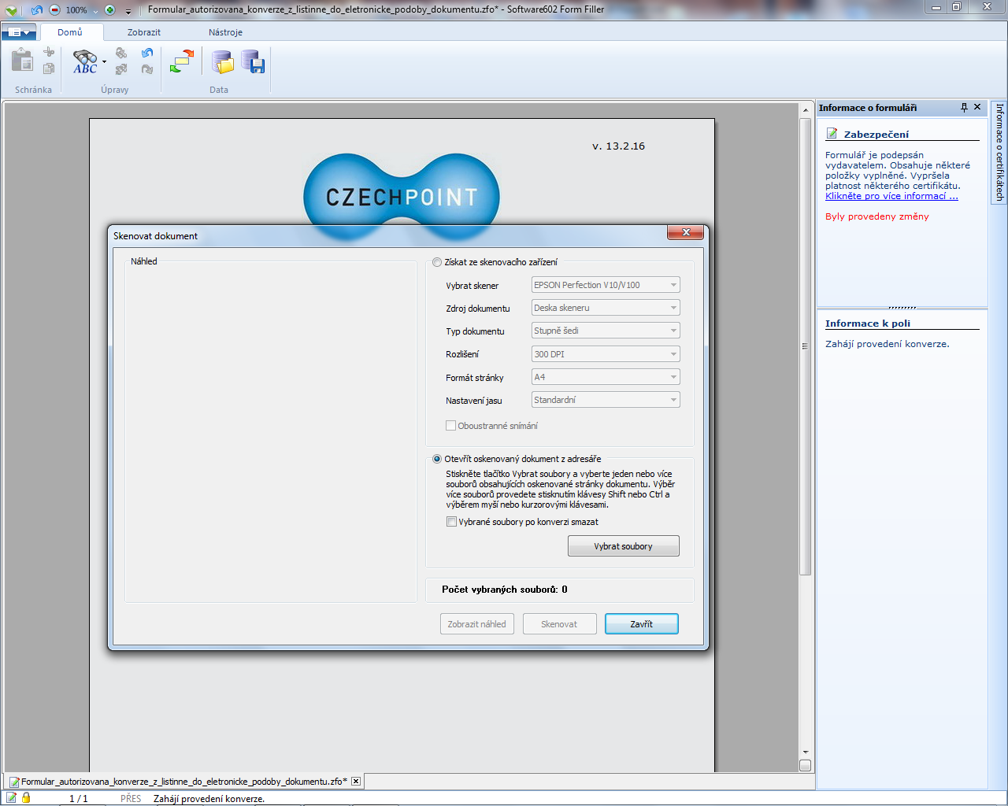

Slide 11
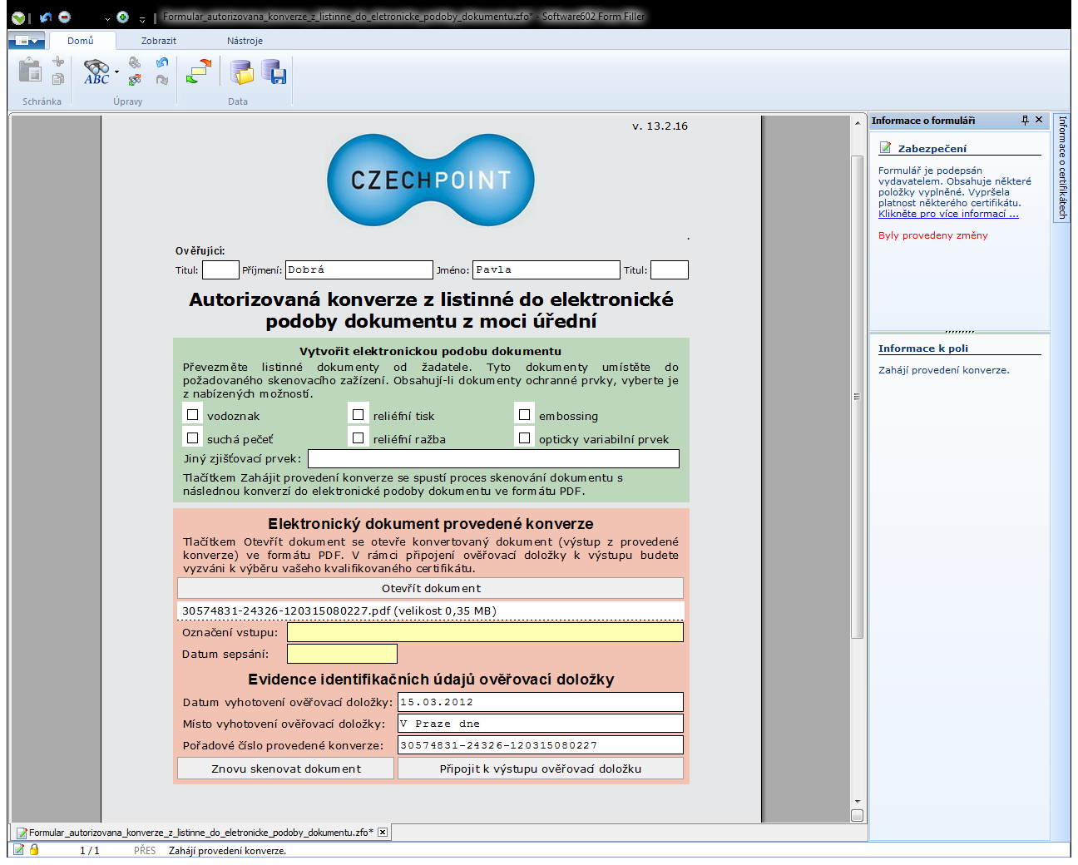

Slide 12
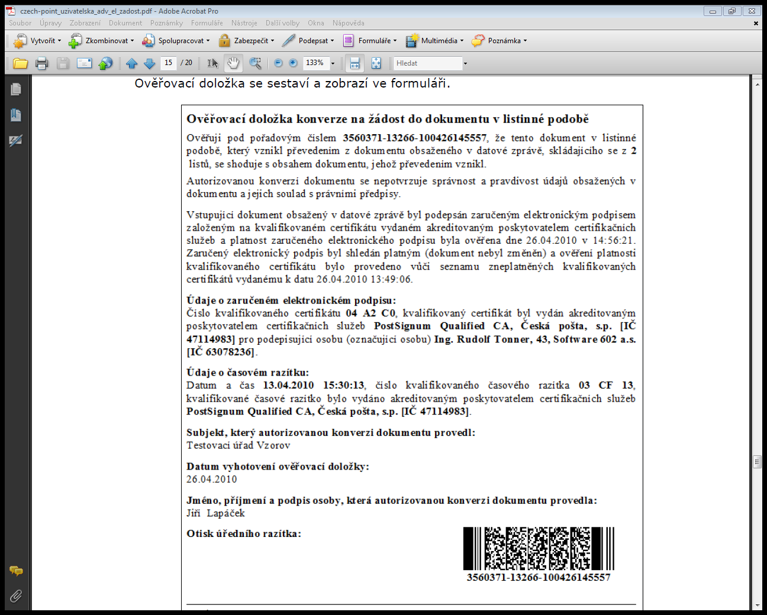
Ověřovací doložka

Slide 13
Zákon č. 300/2008 definuje, které dokumenty se nesmějí konvertovat
(§ 24 odst. 5)
občanský průkaz
cestovní doklad
zbrojní průkaz
řidičský průkaz
vojenská knížka
služební průkaz
průkaz o povolení k pobytu cizince
rybářský lístek
lovecký lístek nebo jiný průkaz
vkladní knížka
šek
směnka nebo jiný cenný papír
los
sázenka
geometrický plán
rysy a technické kresby

Slide 14
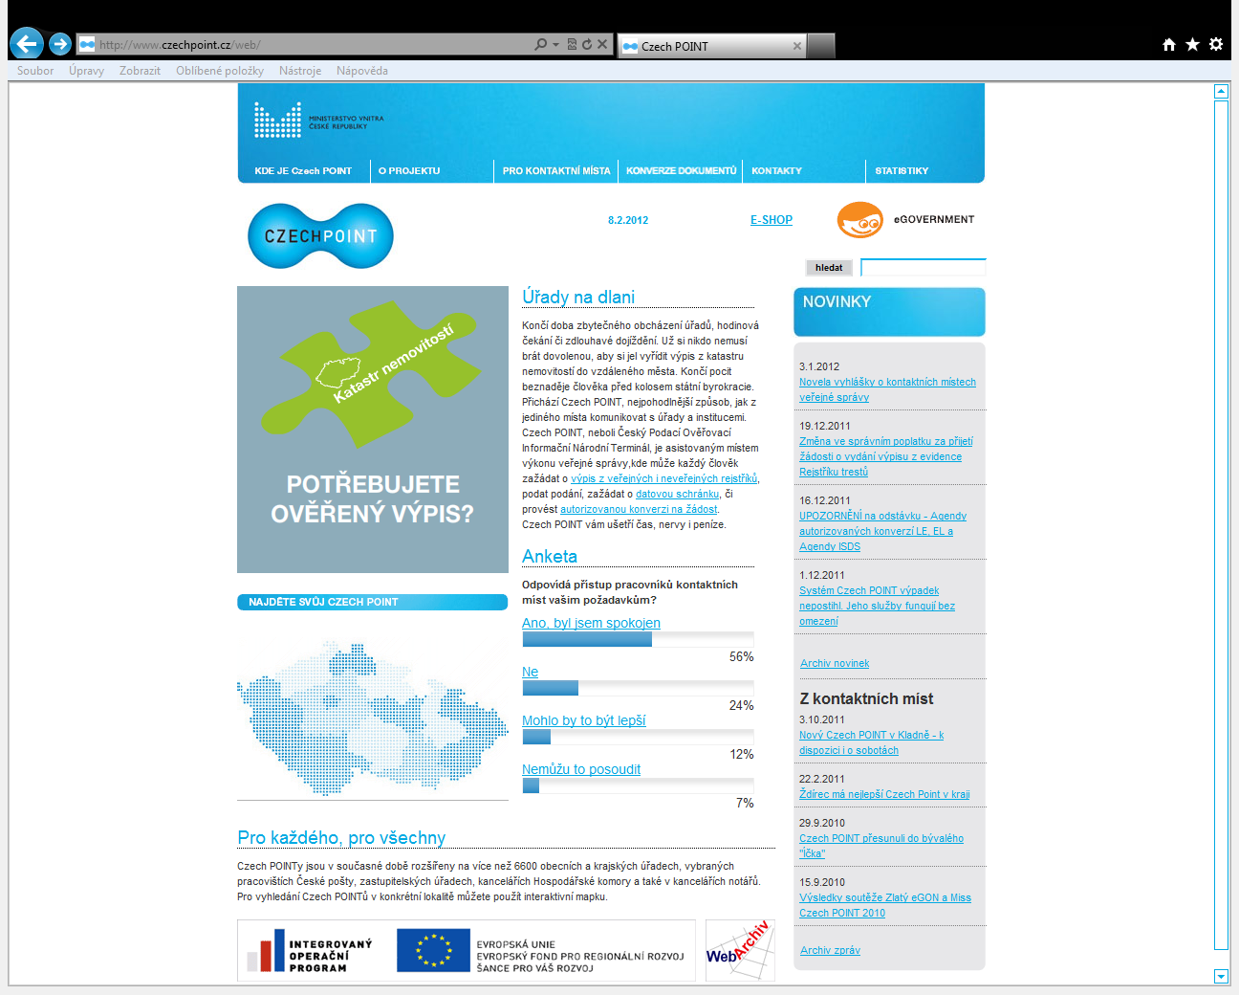
http://www.czechpoint.cz/web/

Slide 15
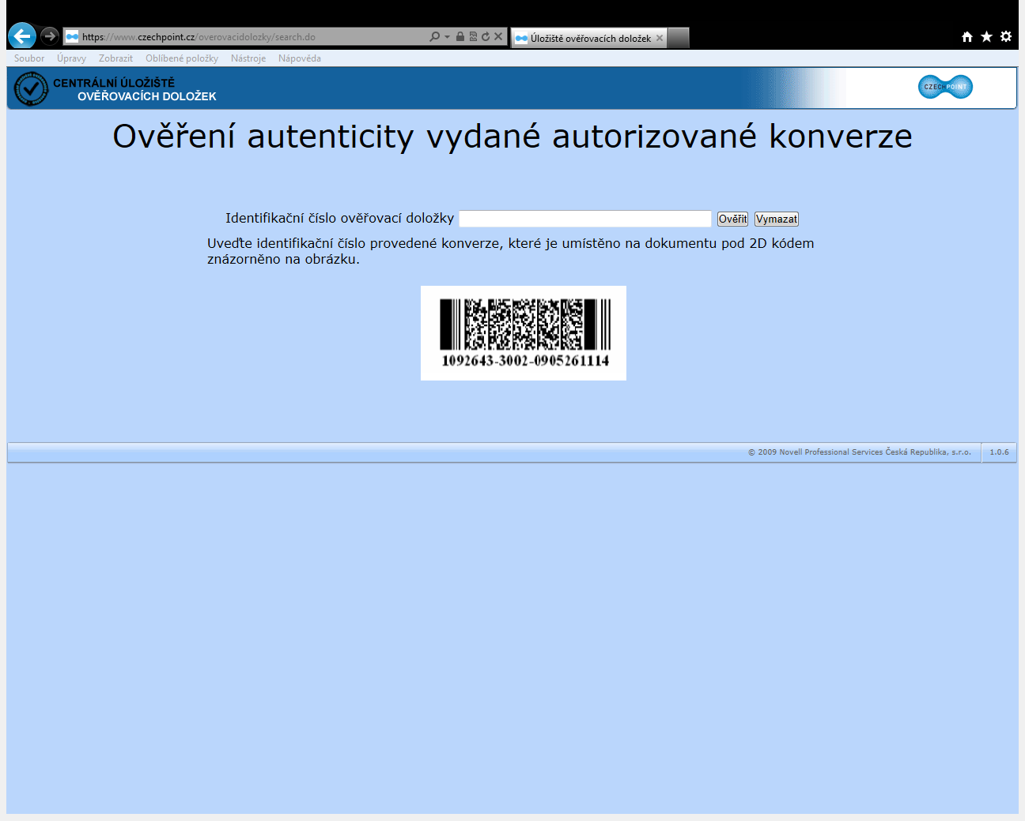
https://www.czechpoint.cz/overovacidolozky/search.do

Slide 16
Pavla Dobrá
www.cak.cz
dobra@cak.cz
tel.: 221 729 027

